Slide 1

第2讲
法拉第电磁感应定律 自感现象

Slide 2


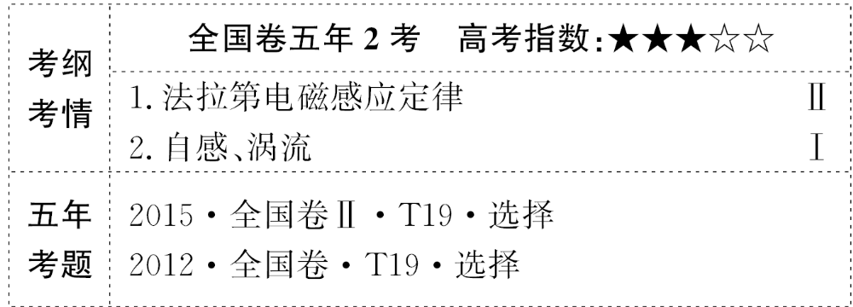

Slide 3
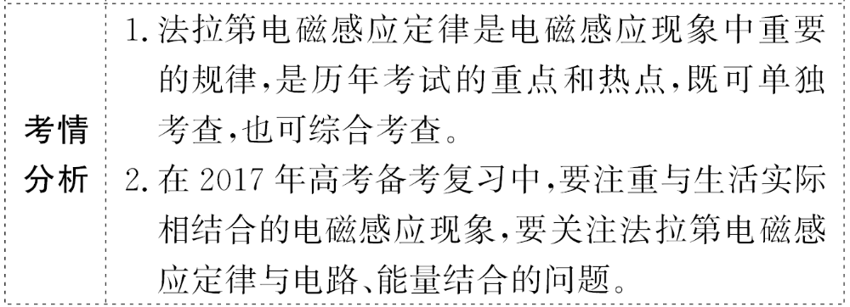

Slide 4
【主干回顾】教材梳理 固知识根基
知识点1 法拉第电磁感应定律
1.感应电动势：
(1)概念：在_________现象中产生的电动势。
电磁感应

Slide 5
磁通量
(2)产生：只要穿过回路的_______发生变化,就能产
生感应电动势,与电路是否闭合无关。
(3)方向：产生感应电动势的电路(导体或线圈)相当
于电源,电源的正、负极可由_________或_________
判断。
右手定则
楞次定律

Slide 6
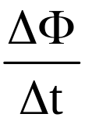
2.法拉第电磁感应定律：
(1)内容：闭合电路中感应电动势的大小,跟穿过这
一电路的磁通量的_______成正比。
(2)公式：E=n ,其中 为磁通量的_______,n为线圈匝数。
变化率
变化率

Slide 7
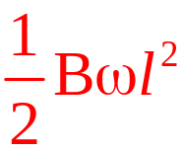
3.导体切割磁感线时的感应电动势：
(1)垂直切割：E=___,式中l为导体切割磁感线的有
效长度。
(2)不垂直切割：E=________,式中θ为v与B的夹角。
(3)匀速转动：导体棒在垂直匀强磁场方向以角速度
ω绕一端转动切割磁感线时,E=______。
Blv
Blvsinθ

Slide 8
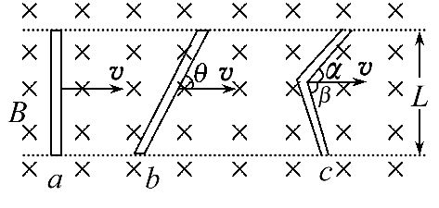
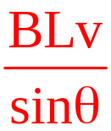
下面图示情况下,a、b、c三段导体两端的感应电
动势各为多大?
(1)a：____;b：____;c：____。
(2)导体b向垂直于导体棒的方向运动时,感应电动势
最大,最大是____。
BLv
BLv
BLv

Slide 9
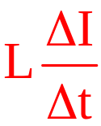
知识点2 自感、涡流
1.自感现象：由于通过导体自身的_____发生变化而产生的电磁感应现象。
2.自感电动势：
(1)定义：在自感现象中产生的感应电动势。
(2)表达式：E=____。
电流

Slide 10
(3)自感系数L。
①相关因素：与线圈的大小、形状、_____以及是否
有铁芯等因素有关。
②单位：亨利(H),常用单位还有毫亨(mH)、微亨
(μH)。1 mH=____H,1μH=____H。
圈数
10⁻³
10⁻⁶

Slide 11
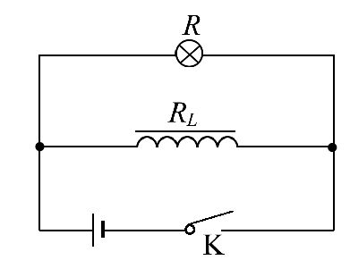
如图所示,线圈的电阻不计：
先变亮,后逐
(1)电键闭合时,灯泡R的亮度变化情况是___________
_______。
(2)电键由闭合到断开瞬间,灯泡R的亮度变化情况是
____________________。
渐熄灭
闪亮一下,后逐渐熄灭

Slide 12
3.涡流：当线圈中的电流发生变化时,在它附近的导
体中产生的像水的旋涡一样的_________。
(1)电磁阻尼：当导体在磁场中运动时,感应电流会使
导体受到_______,安培力的方向总是_____导体的相对运动。
感应电流
安培力
阻碍

Slide 13
(2)电磁驱动：如果磁场相对于导体转动,在导体中产
生的_________使导体受到安培力的作用而运动起来。
(3)电磁阻尼和电磁驱动的原理体现了_________的推
广应用。
感应电流
楞次定律

Slide 14
【思维诊断】静心思考 除思维误区
(1)磁通量变化越大,产生的感应电动势也越大。( )
(2)磁通量变化越快,产生的感应电动势就越大。( )
(3)磁通量的变化率描述的是磁通量变化的快
慢。( )
(4)线圈中的自感电动势越大,自感系数就越大。( )
(5)磁场相对导体棒运动时,导体棒中也能产生感应
电动势。( )

Slide 15
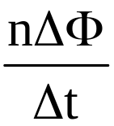
提示：(1)×。据E= 可知,E与 成正比,ΔΦ越大,E不一定越大。
(2)√。 描述的是磁通量变化的快慢,故磁通量变化越快,感应电动势越大。
(3)√。据法拉第电磁感应定律可知此种说法正确。

Slide 16
(4)×。自感系数与线圈的大小、形状、匝数及是否有铁芯有关,与自感电动势E无关。
(5)√。磁场运动时,若导体棒切割磁感线,则由E=Blv可知,也能产生感应电动势。

Slide 17
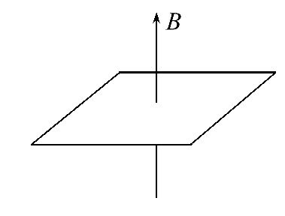
【小题快练】基础小题测基本能力
1.(多选)(法拉第电磁感应定律)如图所示,闭合金属导线框放置在竖直向上的匀强磁场中,磁场的磁感应强度的大小随时间变化。下列说法中正确的是( )

Slide 18
A.当磁感应强度增大时,线框中的感应电流可能减小
B.当磁感应强度增大时,线框中的感应电流一定增大
C.当磁感应强度减小时,线框中的感应电流一定增大
D.当磁感应强度减小时,线框中的感应电流可能不变

Slide 19

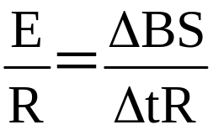
【解析】选A、D。线框中的感应电动势为E= S,设
线框的电阻为R,则线框中的电流I= ,因为B增
大或减小时, 可能减小,可能增大,也可能不变。线框中的感应电动势的大小只和磁通量的变化率有关,和磁通量的变化量无关。故选项A、D正确。

Slide 20
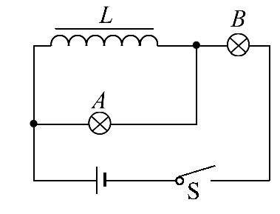
2.(自感、涡流)如图所示的电路中,A、B是完全相同
的灯泡,L是电阻不计的电感线圈,下列说法中正确的
是( )

Slide 21
A.当开关S闭合时,A灯先亮,B灯后亮
B.当开关S闭合时,B灯先亮,A灯后亮
C.当开关S闭合时,A、B灯同时亮,电路稳定后,B灯更亮,A灯熄灭
D.当开关S闭合时,A、B灯同时亮,以后亮度都不变

Slide 22
【解析】选C。当开关S闭合时,电路中的电流增加,由于线圈的自感作用,将产生自感电动势阻碍电流的增加,此时A、B二灯相当于串联,同时亮;电路稳定后线圈相当于一段导线,将A灯短路,A灯熄灭,B灯因两端所加电压增加而变得更亮。故C正确。

Slide 23
3.(自感、涡流)在如图所示的电路中,两个灵敏电流表G₁和G₂的零点都在刻度盘中央,当电流从“+”接线柱流入时,指针向右摆,当电流从“-”接线柱流入时,指针向左摆。在电路接通后再断开的瞬间,下列说法中符合实际情况的是( )

Slide 24
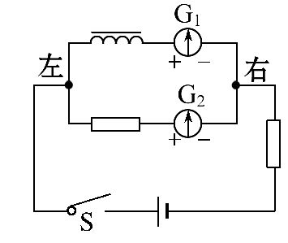
A.G₁表指针向左摆,G₂表指针向右摆
B.G₁表指针向右摆,G₂表指针向左摆
C.G₁、G₂表的指针都向左摆
D.G₁、G₂表的指针都向右摆

Slide 25
【解析】选B。当电路接通后再断开,线圈中产生自感电动势,与原电流方向相同,故G₁中电流和原方向相同,G₂中电流和原方向相反,故B正确。

Slide 26
4.(法拉第电磁感应定律)如图所示,两根相距为l的平行直导轨abdc,b、d间连有一固定电阻R,导轨电阻可忽略不计。MN为放在ab和dc上的一导体杆,与ab垂直,其电阻也为R。整个装置处于匀强磁场中,磁感应强度的大小为B,磁场方向垂直于导轨所在平面(垂直纸面向里)。现对MN施力使它沿导轨方向以速度v做匀速运动。令U表示MN两端电压的大小,则( )

Slide 27
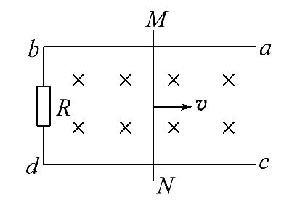

A.U= Blv,流过固定电阻R的感应电流由b到d
B.U= Blv,流过固定电阻R的感应电流由d到b
C.U=Blv,流过固定电阻R的感应电流由b到d
D.U=Blv,流过固定电阻R的感应电流由d到b

Slide 28
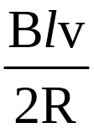
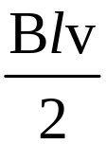
【解析】选A。此回路的感应电动势为E=Blv,内阻等
于R,回路中的电流I= ,则路端电压U=IR= 。根据右手定则可以判断,导体棒上的感应电流方向由N到M,流过固定电阻R的感应电流由b到d。故选项A正确。

Slide 29
考点1 法拉第电磁感应定律的理解和应用
1.感应电动势的决定因素：
(1)由E=n 知,感应电动势的大小由穿过电路的磁通
量的变化率 和线圈匝数n共同决定,而与磁通量Φ、
磁通量的变化量ΔΦ的大小没有必然联系。
(2) 为单匝线圈产生的感应电动势大小。

Slide 30

2.法拉第电磁感应定律的两个特例：
(1)回路与磁场垂直的面积S不变,磁感应强度发生
变化,则ΔΦ=ΔB·S,E=n ·S。
(2)磁感应强度B不变,回路与磁场垂直的面积发生
变化,则ΔΦ=B·ΔS,E=nB 。

Slide 31
【特别提醒】
应用法拉第电磁感应定律应注意以下两点
(1)由E=n 计算所得的感应电动势为Δt时间内的平均电动势,Δt足够小时,才可认为等于瞬时电动势。
(2)应用E=nS 计算时,S为线圈在磁场内的有效面积。

Slide 32
【典例1】如图所示,单位长度的电阻为r的金属导线做
成的正三角形线框,边长为L,左半边置于匀强磁场中不
动,磁场的磁感应强度的方向垂直纸面向里,以A、B竖
直线为界,当磁感应强度均匀减小时,即 =k,k为一定
值,则下列选项中不正确的是( )

Slide 33
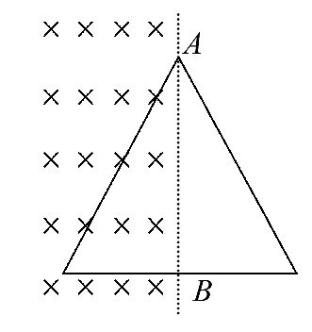
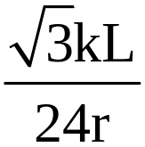
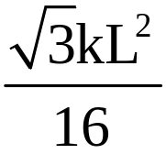
A.线框中的感应电流方向为顺时针
B.线框受到的安培力方向水平向左，大小恒定不变
C.线框中感应电流的大小为
D.A、B两点的电势差为

Slide 34
【解题探究】
(1)根据楞次定律,感应电流在线框内部产生的磁场
方向是___________________。
垂直于线框平面向里

Slide 35
(2)线框的哪些边受安培力作用?求线框的安培力的思路是什么?
提示：线框在磁场内部的边受安培力作用。两种思路求解安培力：一是先求得磁场内两边所受的安培力,再求它们的矢量和;二是将线框在磁场内的边等效为直导线AB,求AB所受的安培力即为线框的安培力。

Slide 36
(3)求A、B两点间电势差的思路是什么?
提示：先根据法拉第电磁感应定律求出感应电动势,再根据闭合电路欧姆定律求出电流,再根据部分电路欧姆定律求出A、B两点间的电势差。

Slide 37
【解析】选B。对三角形构成的回路,原磁场方向垂直纸面向里,且在减小,则回路中的磁通量在减小,由楞次定律可知线框中的感应电流产生的磁场方向也垂直纸面向里,再由右手定则知感应电流的方向为顺时针方向,故选项A正确;线框的左半边受到安培力作用,等效长度为AB,则安培力的方向水平向左,感应电流是恒定值,但磁感应强度在变化,则安培力要变化,故选项B错误;

Slide 38
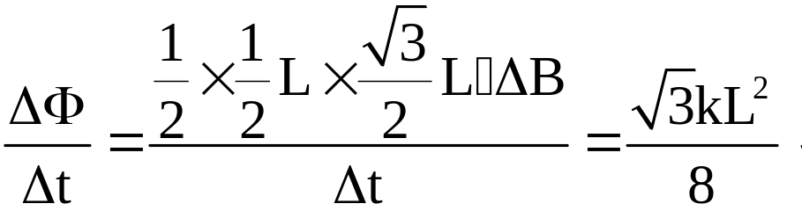
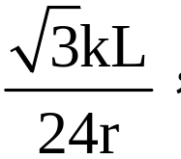
由法拉第电磁感应定律有E=
而线框的总电阻为R=3rL,由欧姆定律得感应电流为
故选项C正确;A、B两点的电势差为路端电压,为感应电动势的一半,故选项D正确,本题答案为B。

Slide 39
【过关题组】
1.将闭合多匝线圈置于仅随时间变化的磁场中,线圈平面与磁场方向垂直,关于线圈中产生的感应电动势和感应电流,下列表述正确的是( )
A.感应电动势的大小与线圈的匝数无关
B.穿过线圈的磁通量越大,感应电动势越大
C.穿过线圈的磁通量变化越快,感应电动势越大
D.感应电流产生的磁场方向与原磁场方向始终相同

Slide 40
【解析】选C。由法拉第电磁感应定律E=n 可知感
应电动势的大小E与n有关,与 即磁通量变化的快慢成正比,所以A、B错误,C正确。由楞次定律可知,感应电流的磁场总是阻碍引起感应电流的磁通量的变化,即原磁通量增加,感应电流的磁场与原磁场方向相反。原磁通量减小,感应电流的磁场与原磁场同向,故D错误。

Slide 41
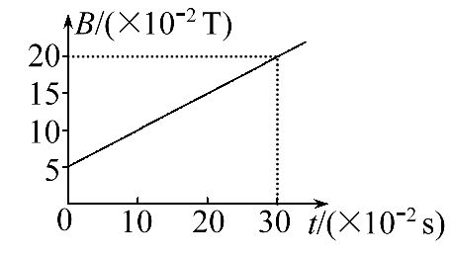
2.矩形线圈abcd,长ab=20cm,宽bc=10cm,匝数n=200,线圈回路总电阻R=5Ω。整个线圈平面内均有垂直于线圈平面的匀强磁场穿过。若匀强磁场的磁感应强度B随时间t的变化规律如图所示,则( )

Slide 42
A.线圈回路中感应电动势随时间均匀变化
B.线圈回路中产生的感应电流为0.2A
C.当t=0.3s时,线圈的ab边所受的安培力大小为0.016N
D.在1min内线圈回路产生的焦耳热为48J

Slide 43
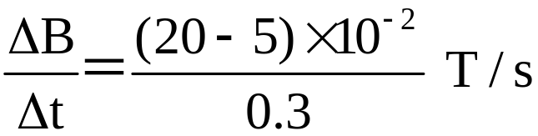

【解析】选D。由E=n =nS 可知,由于线圈中磁感
应强度的变化率 =0.5 T/s为常数,
则回路中感应电动势为E=nS =2V,且恒定不变,故选
项A错误;回路中感应电流的大小为I= =0.4A,选项B错误;

Slide 44
当t=0.3s时,磁感应强度B=0.2T,则安培力为F=nBIl
=200×0.2×0.4×0.2N=3.2 N,故选项C错误;1min内线
圈回路产生的焦耳热为Q=I²Rt=0.4²×5×60J=48 J,选
项D正确。

Slide 45
3.(多选)如图所示,线圈内有理想边界的磁场,开关闭合,当磁感应强度均匀减小时,有一带电微粒静止于水平放置的平行板电容器中间,若线圈的匝数为n,平行板电容器的板间距离为d,粒子的质量为m,带电荷量为q,线圈面积为S,则下列判断中正确的是( )

Slide 46
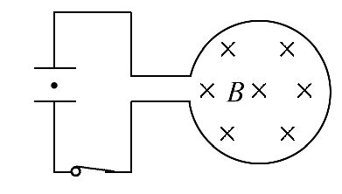
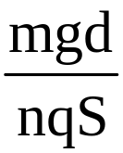
A.带电微粒带负电
B.线圈内磁感应强度的变化率为
C.当下极板向上移动时,带电微粒将向上运动
D.当开关断开时,带电微粒将做自由落体运动

Slide 47

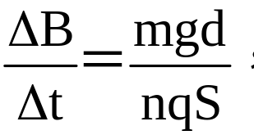
【解析】选B、C。由于磁感应强度均匀减小,由楞次定
律及右手定则可知电容器下极板带正电,带电微粒静止,
说明其受到的电场力向上,故带电微粒带正电,选项A错
误;带电微粒静止,由mg=q 及U=n =n S可得：
选项B正确;

Slide 48
当下极板向上移动时,两极板间距减小,由E= 可知场
强变大,则此时mg<q ,故带电微粒将向上加速运动,选项C正确;开关断开时,电容器两极板间电压不变,故带电微粒仍静止,选项D错误。

Slide 49
【回顾空间】
1.第1、2小题均涉及磁感应强度均匀变化问题,此时
线圈内产生的感应电动势_____,对应的B-t图象是
_________,E-t图象是_________。
不变
倾斜直线
水平直线

Slide 50
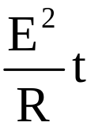
2.第2小题中求解1min内线圈回路产生的焦耳热的思路是什么?
提示：思路一：先由E=n 求感应电动势,再利用Q= 求出焦耳热;思路二：先由E=n 求感应电动势,用
I= 求感应电流,再利用Q=I²Rt求焦耳热。

Slide 51
3.第3小题中求解线圈内磁感应强度的变化率的思路
是什么?
提示：先由微粒平衡求得电容器极板间电压,这也等
于感应电动势,再利用E=n ·S求得磁感应强度变
化率 。

Slide 52
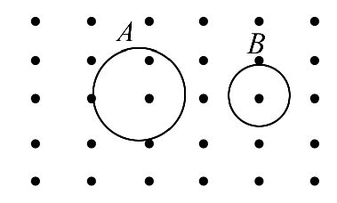
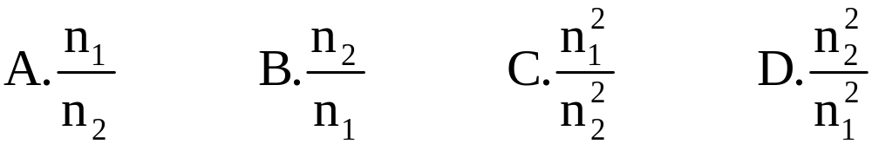
【加固训练】
1.如图所示,用两根相同的导线绕成
匝数分别为n₁和n₂的圆形闭合线圈A
和B,两线圈平面与匀强磁场垂直。
当磁感应强度随时间均匀变化时,两线圈中的感应电流之比I_{A}∶I_{B}为( )

Slide 53
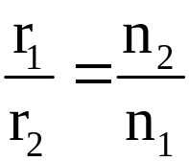
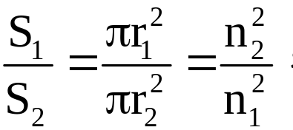
【解析】选B。导线相同，则电阻R相同，制作成匝数
分别为n₁、n₂的圆形线圈后，设其半径分别为r₁、r₂，
则n₁·2πr₁＝n₂·2πr₂， ，面积之比为
两线圈产生的感应电动势之比为

Slide 54
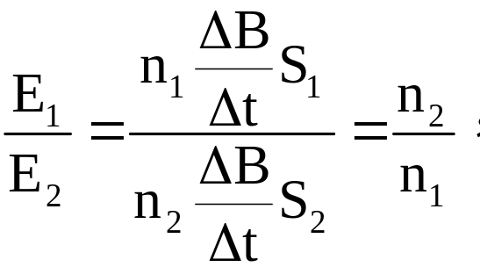
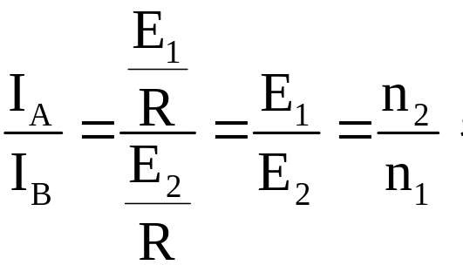
由于电阻R相等，故感应电流之比为
B正确。

Slide 55
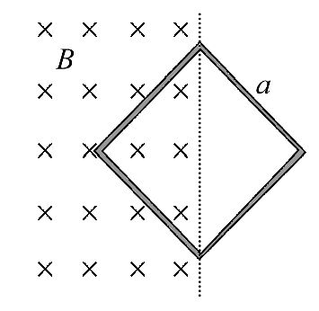
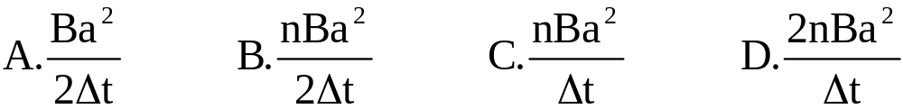
2.(2014·江苏高考)如图所示,一正方
形线圈的匝数为n,边长为a,线圈平面
与匀强磁场垂直,且一半处在磁场中。
在Δt时间内,磁感应强度的方向不变,
大小由B均匀地增大到2B。在此过程中,线圈中产生的感应电动势为( )

Slide 56
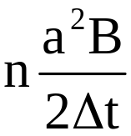
【解析】选B。线圈在磁场中的面积S= a²,穿过线圈
的磁通量的变化量ΔΦ=2BS-BS= Ba²。根据法拉第
电磁感应定律E=n 得E= ，所以B正确。

Slide 57
考点2 导体切割磁感线产生电动势的计算
1.对E=Blv中各物理量的理解：
(1)磁感应强度B：E=Blv主要适用于导体棒在匀强磁场中切割磁感线运动,且B、l、v三者相互垂直时,产生感应电动势的计算。
(2)导体运动速度v：导体棒垂直切割磁感线的速度,即v⊥B。若B与v不垂直,需将B或v分解。

Slide 58
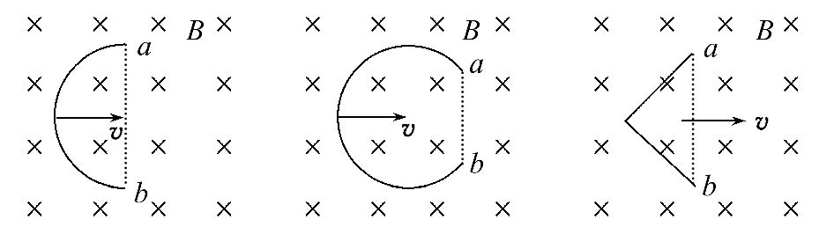
(3)有效切割长度l：导体平动切割磁感线的有效长度,即导体两端点在垂直v方向上的投影长度。如图所示,棒的有效长度均为a、b两点间的距离。

Slide 59
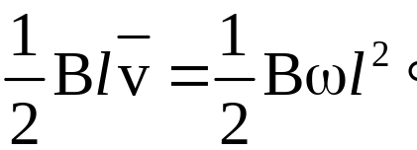
2.导体匀速转动切割磁感线：导体棒绕一端在匀强磁
场中转动切割磁感线产生的感应电动势为E=

Slide 60
【特别提醒】
应用E=Blv解题时要注意“垂直”的含义
(1)要求导体棒或线圈平面与磁场垂直。
(2)导体棒或线圈运动的速度方向与磁场垂直。
(3)有效长度是指导体棒或线圈沿垂直速度方向的投影长度。

Slide 61

【典例2】(2015·安徽高考)如图所示,abcd为水平放
置的平行“ ”形光滑金属导轨,间距为l,导轨间有垂直于导轨平面的匀强磁场,磁感应强度大小为B,导轨电阻不计。已知金属杆MN倾斜放置,与导轨成θ角,单位长度的电阻为r,保持金属杆以速度v沿平行于cd的方向滑动(金属杆滑动过程中与导轨接触良好)。则( )

Slide 62
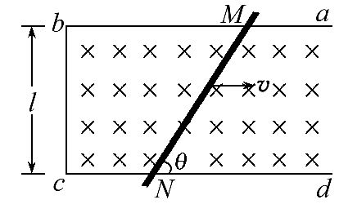
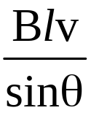
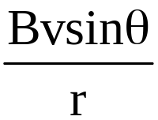
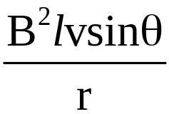
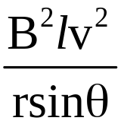
A.电路中感应电动势的大小为
B.电路中感应电流的大小为
C.金属杆所受安培力的大小为
D.金属杆的热功率为

Slide 63
【思路点拨】解答该题要明确以下几点：
(1)金属杆切割磁感线的有效长度并不是它的实际长度,而是它的长度沿垂直速度方向的投影长度。
(2)金属杆相当于电源,电路中的电流可利用欧姆定律求得。
(3)金属杆的热功率可用公式I²R求得。

Slide 64
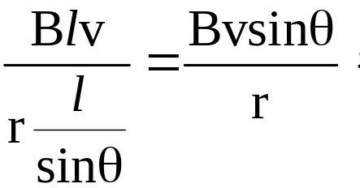
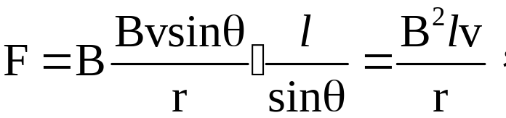
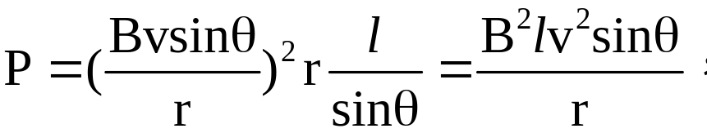
【解析】选B。由电磁感应定律可知电路中感应电动
势为E=Blv，A错误；感应电流的大小I=
B正确；金属杆所受安培力的大小
C错误；热功率 D错误。

Slide 65
【过关题组】
1.(2016·郴州模拟)如图所示,等腰三角形内分布有垂直于纸面向外的匀强磁场,它的底边在x轴上且长为2L,高为L,纸面内一边长为L的正方形导线框沿x轴正方向做匀速直线运动穿过匀强磁场区域,在t=0时刻恰好位于如图所示的位置,以顺时针方向为导线框中电流的正方向,下面四幅图中能够正确表示导线框中的电流—位移(i-x)关系的是( )

Slide 66
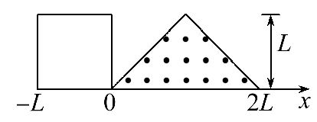
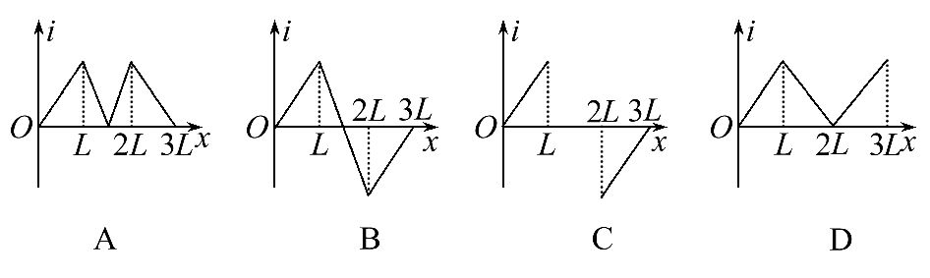

Slide 67
【解析】选B。导线框前进L之前,切割磁感线的右边逐渐变长,感应电流逐渐增大。再前进,左边进入磁场切割磁感线,感应电流减小,前进1.5L时,电流为零。再前进,电流为逆时针方向,感应电流为负值,且导线框从进磁场到出来过程中,只有前进1.5L时电流为零。故B正确。

Slide 68

2.如图所示,竖直平面内有一金属环,半径为a,总电阻
为R(指拉直时两端的电阻),磁感应强度为B的匀强磁
场垂直穿过环平面,在环的最高点A用铰链连接长度为
2a、电阻为 的导体棒AB,AB由水平位置紧贴环面摆下,当摆到竖直位置时,B点的线速度为v,则这时AB两端的电压大小为( )

Slide 69
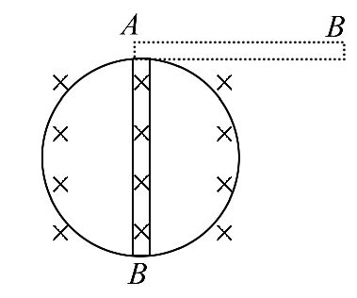
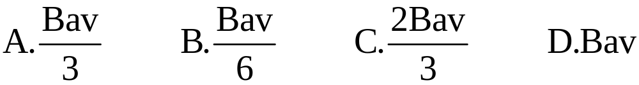

Slide 70


【解析】选A。摆到竖直位置时，AB切割磁感线的瞬
时感应电动势E＝B·2a( v)＝Bav ，此时电路的内、
外电阻分别是 、 。由闭合电路欧姆定律得，
U_{AB}＝ 故A正确。

Slide 71
3.(多选)(2016·兰州模拟)如图所示,在垂直纸面向里的磁感应强度为B的有界矩形匀强磁场区域内,有一个由均匀导线制成的单匝矩形线框abcd,线框平面垂直于磁感线。线框以恒定的速度v沿垂直磁场边界向左运动,运动中线框dc边始终与磁场右边界平行,线框边长ad=l,cd=2l,线框导线的总电阻为R,则线框离开磁场的过程中,下列说法正确的是( )

Slide 72


Slide 73



A.线框离开磁场的过程中流过线框截面的电量为
B.线框离开磁场的过程中产生的热量为
C.线框离开磁场过程中c、d两点间的电势差为
D.线框从图示位置至完全离开磁场的过程中,回路中始终有顺时针方向的感应电流

Slide 74




【解析】选A、B。流过线框的电量q=I·Δt=
故A正确。产生的感应电动势：E=2Blv，
感应电流：I= ，线框中的电流产生的热量：
Q=I²·R· ，故B正确。线框c、d间的电压为
U=I· ，故C错误。根据楞次定律可知，只有离开磁场过程中，回路中才有顺时针方向的感应电流，在没有离开磁场时，穿过线框的磁通量不变，则没有感应电流，故D错误。

Slide 75
【加固训练】
1.(多选)半径为a右端开小口的导体圆环和长为2a的导体直杆,单位长度电阻均为R₀。圆环水平固定放置,整个内部区域分布着竖直向下的匀强磁场,磁感应强度为B。杆在圆环上以速度v平行于直径CD向右做匀速直线运动,杆始终有两点与圆环良好接触,从圆环中心O开始,杆的位置由θ确定,如图所示。则( )

Slide 76


Slide 77




A.θ=0时，杆产生的电动势为2Bav
B.θ= 时，杆产生的电动势为 Bav
C.θ=0时，杆受的安培力大小为
D.θ= 时，杆受的安培力大小为

Slide 78


【解析】选A、D。当θ=0时，导体杆的等效长度最
大为2a，这时感应电动势最大，为E=2Bav，A正确；
根据F=BIl,I=
联立可得F= ，C错误;

Slide 79



当θ= 时，导体杆的等效长度为a，这时感应电动
势为E=Bav，B错误；根据F=BIl,I=
联立可得F= D正确,
所以本题选A、D。

Slide 80
2.(多选)如图所示,边长为L、总电阻为R的正方形线框abcd放置在光滑水平桌面上,其bc边紧靠磁感应强度为B、宽度为2L、方向竖直向下的有界匀强磁场的边缘。现使线框以初速度v₀匀加速通过磁场,下列图线中能定性反映线框从开始进入到完全离开磁场的过程中,线框中的感应电流(以逆时针方向为正)的变化的是( )

Slide 81


Slide 82


Slide 83
【解析】选A、D。因线框中产生的感应电动势随速度的增大而增大,故在线框全部进入磁场前,感应电流一直增大;线框从磁场中穿出时,感应电动势与感应电流仍在增大;完全进入磁场、全部处于磁场、完全从磁场中通过所需的时间越来越短,结合以上特点可知,

Slide 84
感应电流与时间的关系图象正确的是A;因为匀加速过程中,中间位置的速度大于中间时刻的速度,且线框完全进入磁场、全部处于磁场、完全从磁场中通过所发生的位移相同,故感应电流与位移x的关系图象正确的是D。

Slide 85


考点3 通电自感和断电自感
通电自感与断电自感的比较：
 | 通电自感 | 断电自感
电路图

Slide 86
 | 通电自感 | 断电自感
器材规格 | A₁、A₂同规格,R=R_{L},L较大 | L很大(有铁芯),R_{L}<R_{A}
现象观察 | S闭合瞬间,A₂灯立即亮起来,A₁灯逐渐变亮,最终一样亮 | 开关S断开时,灯A突然闪亮一下后再渐渐熄灭
能量转化 | 电能转化为磁场能 | 磁场能转化为电能

Slide 87
【特别提醒】
线圈在电路中的作用
(1)线圈中电流增大时,线圈可以等效成一阻值由较大逐渐减小的电阻,电流非线性逐渐增大。

Slide 88
(2)线圈中电流减小时,线圈可等效成一个电源,线圈中的磁场能逐渐转化成电能,构成回路中的电流沿原方向非线性逐渐减小。
(3)线圈在电路中仅能使电流的变化过程延长,但不能改变最终的结果。

Slide 89
【过关题组】
1.某同学为了验证断电自感现象,自己找来带铁芯的线圈L、小灯泡A、开关S和电池组E,用导线将它们连接成如图所示的电路。检查电路后,闭合开关S,小灯泡发光;再断开开关S,小灯泡仅有不显著的延时熄灭现象。虽经多次重复,仍未见老师演示时出现的小灯泡闪亮现象,他冥思苦想找不出原因,你认为最有可能造成小灯泡未闪亮的原因是( )

Slide 90

A.电源的内阻较大 B.小灯泡电阻偏大
C.线圈电阻偏大 D.线圈的自感系数较大

Slide 91
【解析】选C。从实物连接图中可以看出,线圈L与小灯泡并联,断开开关S时,小灯泡A中原来的电流立即消失,线圈L与小灯泡组成闭合回路,由于自感,线圈中的电流逐渐变小,使小灯泡中的电流变为反向且与线圈中电流相同。小灯泡未闪亮说明断开S前,流过线圈的电流较小,原因可能是线圈电阻偏大,故选项C正确。

Slide 92
2.(多选)(2016·丽水模拟)如图所示是用电流传感器(相当于电流表,其电阻可以忽略不计)研究自感现象的实验电路,图中两个电阻的阻值均为R,L是一个自感系数足够大的自感线圈,其直流电阻值为R。如图所示是某同学画出的在t₀时刻开关S切换前后,通过传感器的电流随时间变化的图象,关于这些图象,下列说法中正确的是( )

Slide 93



Slide 94
A.甲图是开关S由断开变为闭合,通过传感器1的电流随时间变化的情况
B.乙图是开关S由断开变为闭合,通过传感器1的电流随时间变化的情况
C.丙图是开关S由闭合变为断开,通过传感器2的电流随时间变化的情况
D.丁图是开关S由闭合变为断开,通过传感器2的电流随时间变化的情况

Slide 95
【解析】选B、C。开关S由断开变为闭合,传感器2这一支路立即有电流,线圈这一支路,由于线圈阻碍电流的增加,通过线圈的电流要慢慢增加,所以干路电流(通过传感器1的电流)先突然增大再慢慢增加,故A错误,B正确;开关S由闭合变为断开,通过传感器1的电流立即消失,而电感这一支路,由于电感阻碍电流的减小,该电流又通过传感器2,只是电流的方向与以前相反,所以通过传感器2的电流逐渐减小,故C正确,D错误。

Slide 96
3.(2016·无锡模拟)如图所示,L为自感系数很大、直流电阻不计的线圈,D₁、D₂、D₃为三个完全相同的灯泡,E为内阻不计的电源,在t=0时刻闭合开关S,当电路稳定后D₁、D₂两灯的电流分别为I₁、I₂。当时刻为t₁时断开开关S,若规定电路稳定时流过D₁、D₂的电流方向为电流的正方向,则下图能正确定性描述电灯电流i与时间t关系的是( )

Slide 97



Slide 98
【解析】选D。开关闭合时,电感阻碍电流I₁增大,所以I₁慢慢增大最后稳定;断开开关,电感阻碍电流I₁减小,所以I₁慢慢减小到0,电流的方向未发生改变,故A、B均错误;开关闭合时,电感阻碍电流I₁增大,I₁慢慢增大,则I₂慢慢减小,最后稳定;断开开关,原来通过D₂的电流立即消失,但D₁、D₂、L构成一回路,通过D₁的电流也通过D₂,所以I₂慢慢减小,但电流的方向与断开前相反,故C错误,D正确。

Slide 99
【回顾空间】
通过解答以上三个小题可以总结出线圈的两个重要
特点：
(1)通电时,通过它的电流_____________,稳定后,它
相当于一个电阻。
(2)断电时,在闭合回路中通过它的电流___________
_______,并且通过它的电流的方向_____。此时,它
相当于一个_____。
从零开始增大
从当前值开
始减小
不变
电源

Slide 100

【加固训练】
1.如图所示的电路中,电阻R和自感线圈L的阻值相等,L_{A}、L_{B}是完全相同的灯泡,当开关S闭合时,下面叙述的情况中正确的是( )
A.L_{A}灯比L_{B}灯先亮
B.L_{B}灯比L_{A}灯先亮
C.L_{A}、L_{B}灯同时亮
D.L_{A}、L_{B}灯同时慢慢亮

Slide 101
【解析】选B。当开关S闭合时,由于线圈的自感作用,使L_{A}中的电流慢慢增大,灯L_{A}慢慢亮起,而灯L_{B}立即亮起,故本题选B。

Slide 102

2.(多选)如图所示,电路中A和B是两个完全相同的小灯泡,L是一个自感系数很大、直流电阻为零的电感线圈,C是电容很大的电容器。当S闭合与断开时,对A、B的发光情况判断正确的是( )

Slide 103
A.S闭合时,A立即亮,然后逐渐熄灭
B.S闭合时,B立即亮,然后逐渐熄灭
C.S闭合足够长时间后,B发光而A不发光
D.S闭合足够长时间后再断开,B立即熄灭而A逐渐熄灭

Slide 104
【解析】选A、C。电容器的特性是“充电和放电”,在开始充电阶段,相当于阻值很小的电阻,放电阶段相当于电源。电感线圈的特性是“阻交流、通直流”,即电流不会突然变化,当电流突然增大时,相当于阻值很大的电阻,当电流突然减小时,相当于电源。因此,当开关刚闭合时,电容器对电流的阻碍作用小,线圈对电流的阻碍作用大,C和B组成的电路分压作用小,A、L组成的电路分压作用大,B灯较暗,A灯较亮。

Slide 105
当开关闭合足够长的时间后,电容器充电完成,线圈中电流为直流电,而其直流电阻很小,B灯较亮,A灯被短路,不发光;开关断开瞬间,电容器和B组成的回路中,电容器放电,B灯逐渐变暗,A灯和线圈组成的回路中,线圈充当电源,A灯先变亮再熄灭,故选项A、C正确。

Slide 106


